Slide 1
МИР РАСТЕНИЙ.

Slide 2
Словарная работа
Биология – наука о живой природе
Флора – все виды растений, растительный мир.

Slide 3
Царство растений
Водоросли
Мхи
Папоротники
Хвойные
Цветковые

Slide 4
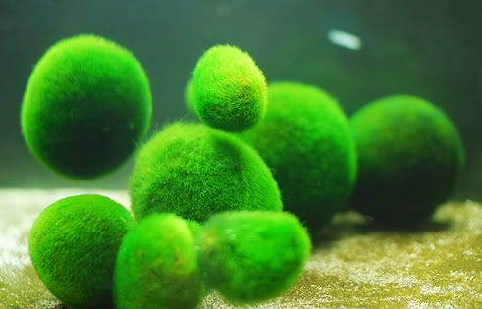
Водоросли
Тело водорослей имеет форму нитей, пластинок или шариков.

Slide 5
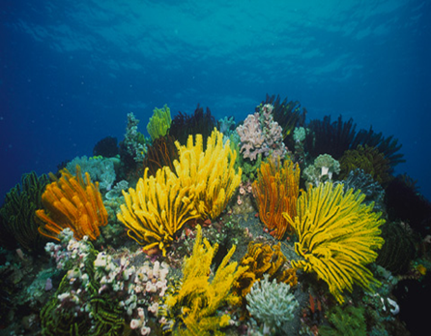
Водоросли не имеют корня, стебля, листьев, цветов, плодов с семенами.
Одни прикрепляются
ко дну.
Другие свободно плавают.

Slide 6
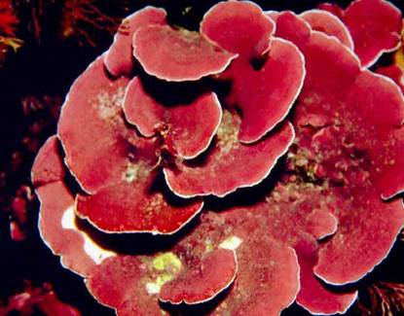
Различают бурые, красные и зелёные водоросли
Бурые и красные водоросли живут глубоко в море, куда не проникает солнечный свет.

Slide 7
У поверхности воды, куда проникают солнечные лучи, живут зелёные водоросли.
Они обеспечивают кислородом животных, живущих в воде.

Slide 8
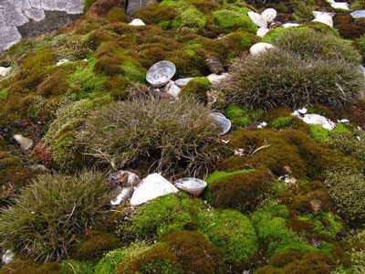
Мхи
Мхи растут на болотах и во влажных лесах. Имеют стебли , листья.
Корни у мхов отсутствуют.

Slide 9
Мхи не имеют цветов. Размножаются мхи спорами.
Споры образуются в коробочках.

Slide 10
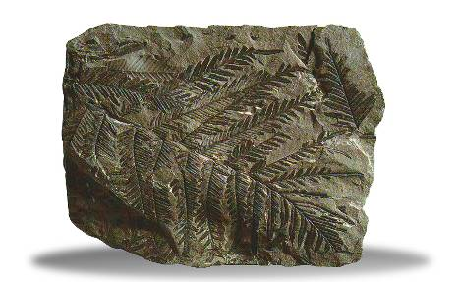
Папоротники
Папоротники – древнейшие растения нашей планеты.
Растут во влажных лесах. Цветов и плодов не имеют. Размножаются с помощью спор.

Slide 11
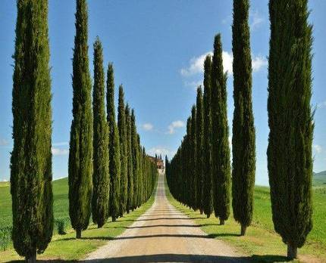
Хвойные - более 560 видов. Хвойные – это деревья и кустарники. Травянистых представителей этих растений не существует.

Slide 12
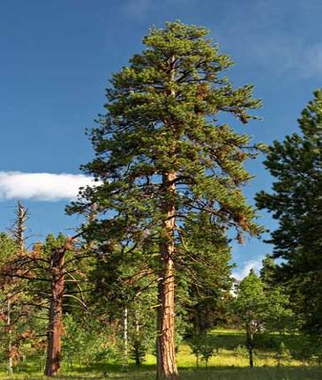
Хвойные имеют все органы кроме цветов и плодов. Семена образуются в шишках.

Slide 13
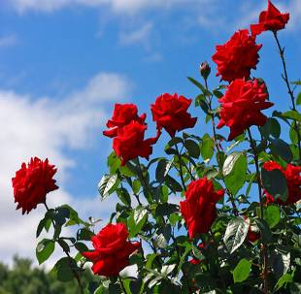
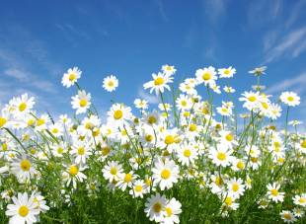
Цветковые - наибольшее количество видов на планете, более 250 тыс..
Деревья кустарники
травянистые

Slide 14
Цветковые имеют все органы: корень, стебель, листья, цветы, плоды, семена.

Slide 15
РАСТЕНИЯ называют
удивительные «повара».
ПОЧЕМУ?
У. с. 82

